Slide 1

arbeiten mit schriftlichen Arbeitsgenehmigungen

Slide 2

Definition „Schriftliche Arbeitsgenehmigung“
Die sogenannten Erlaubnisscheine sind erforderlich, wenn mit Tätigkeiten besondere Gefahren einhergehen.
Beispiele: Heißarbeiten, Arbeiten mit Absturzgefahr, Arbeiten mit Brand- oder Explosionsgefahr.
© Fotolia - 108901439

Slide 3
Die schriftliche Arbeitsgenehmigung gewährleistet, dass
… diese Tätigkeiten ordnungsgemäß durchgeführt werden und erst dann, wenn die erforderliche Gefährdungsabsicherung ergriffen wurde
… alle spezifischen Gefährdungen evaluiert werden
… notwendige Handlungen klar definiert sind
… alle Mitarbeiter informiert sind und ein Verständnis für die Sicherheitsmaßnahmen haben
… die Abnahme und Fertigstellung der Aufgaben gegengezeichnet werden.

Slide 4
Erlaubnisscheine als Hilfsmittel
Bei risikobehafteten Aufgaben gewährleisten sie eine sichere Planung sowie Ausführung
Für Mitarbeiter, die sich mit den Anlagen nicht auskennen
Als Leitfaden, zur Dokumentation klarer organisatorischer Regelungen
Als Verordnung, an die sich alle Mitarbeiter halten müssen
Der Umgang mit Arbeitsmitteln wird separat erfasst, da gewerkspezifische Gefährdungen nicht zum Erlaubnisscheinsystem gehören

Slide 5
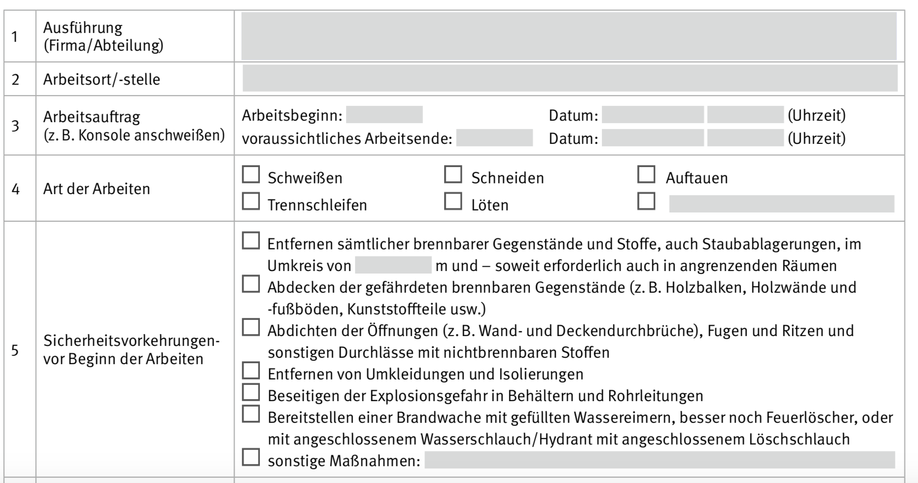
Beispiel: Erlaubnisschein Schweissarbeiten

Slide 6
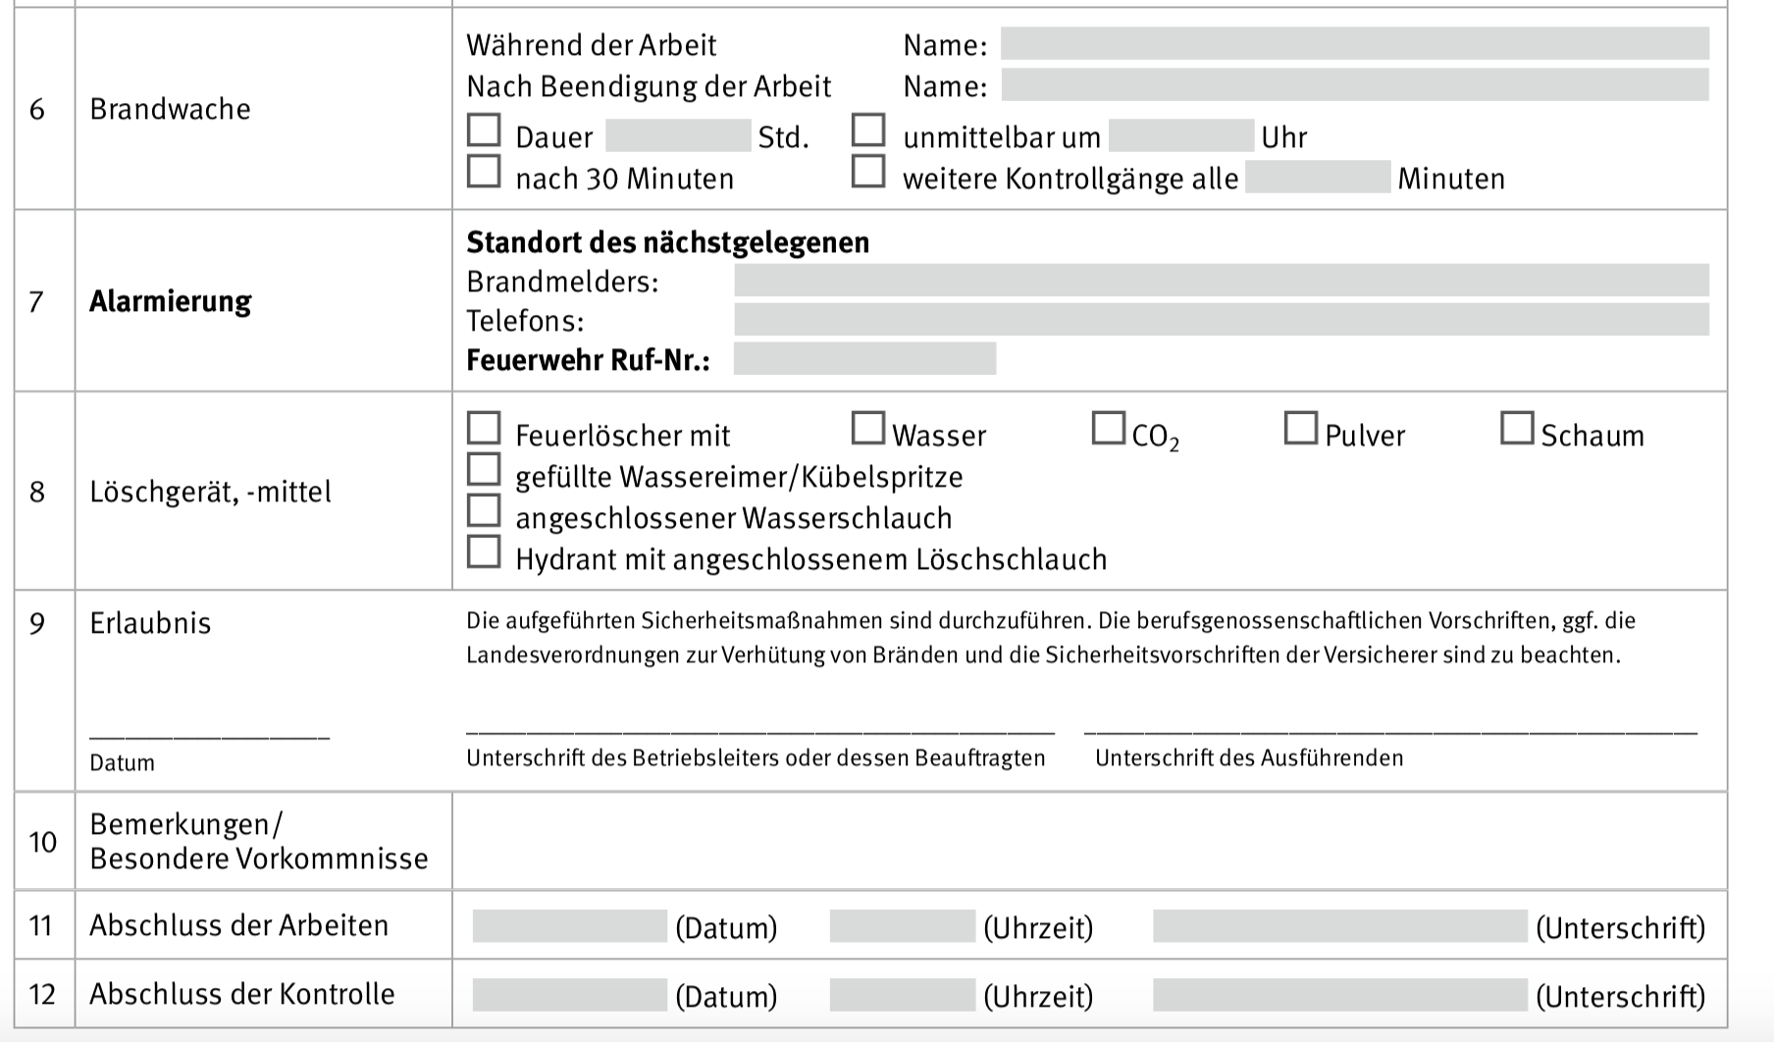
Beispiel: Erlaubnisschein Schweissarbeiten

Slide 7
7 Fakten zum Erlaubnisscheinverfahren
Klare Angaben zu den Zuständigkeiten bei der auszuführenden Tätigkeit
Beschreibt die durchzuführende Aufgabe inklusive Ort und Zeit
Checkliste für abzusichernde Gefährdungen und deren Art (mechanische Gefährdungen)
Definition und Durchführung von Sicherungsmaßnahmen. → vor Beginn der Instandhaltungsarbeit mit entsprechender Unterschrift des Prüfers
Freigabe der Instandsetzungsarbeit durch den Betrieb (Ortsangabe, Unterschrift des Prüfers)
Ausführung der Arbeit
Beendigung der Aufgabe durch Unterschrift

Slide 8
vielen dank für ihre Aufmerksamkeit!

